Slide 1
MANDI

Slide 2
HUKUM MANDI ORANG YANG SEDANG DALAM KEADAAN HADATS BESAR DIWAJIBKAN UNTUK MANDI SEBELUM MELAKUKAN SHOLAT, MENGAJI DLL. MANDI TERSEBUT DINAMAKAN MANDI JUNUB / MANDI JANABAH/ MANDI WAJIB

Slide 3
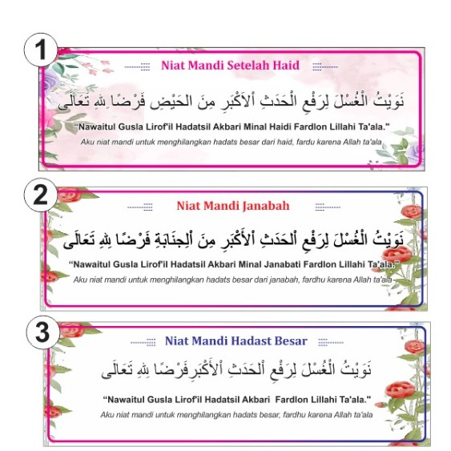
NIAT MANDI

Slide 4
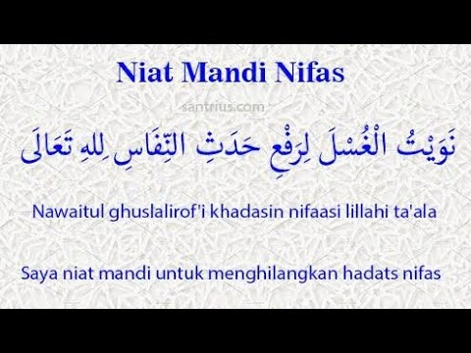
NIAT MANDI NIFAS

Slide 5
SUNAH MANDI ADA 5 1. MEMBACA BASMALAH 2. BERWUDHU 3, MEMBASUH ATAU MENGGOSOKAN BADAN DENGAN TANGAN 4. MENDAHULUKAN ANGGOTA YANG KANAN 5 MUWALAT YAITU SAMBUNG MENYAMBUNG

Slide 6
1. KETIKA HENDAK SHOLAT JUM’AT 2. KETIKA HENDAK SHOLAT IDUL FITRI DAN IDUL ADHA 3. SETELAH SEMBUH DARI SAKIT GILA 4. KETIKA HENDAK MELAKSANAKAN IBADAH HAJI DAN UMROH 5. SETELAH MEMANDIKAN MAYAT 6. SETELAH MASUK ISLAM DLL
MANDI SUNAH

